Slide 1

ΦΩΝΗΤΙΚΗ – ΦΩΝΟΛΟΓΙΑ
Μάθημα 5 : Φωνολογια : SPE, Διαφοροποιητικά χαρακτηριστικα (δ.χ.)
5^{η} Διάλεξη
Δρ. Βασιλική Ζαχαροπούλου
v_zacharopoulou@ac.upatras.gr
(Χειμερινό εξάμηνο 2025-26)

Slide 2

Μεθοδοι προσδιορισμου φωνολογικων μοναδων
      εισάγω, εισβάλλω, εισέρχομαι, εισορμώ, εισρέω, εισχωρώ, εισδοχή, είσοδος, εισπνοή, εισηγητής, εισφορά
      Αποδώστε τις φωνητικές πραγματώσεις των παραπάνω λέξεων.
      Ποιο είναι το τελευταίο υποκείμενο τεμάχιο του προθήματος των παραπάνω λέξεων και με ποια κριτήρια καταλήξατε να το ορίσετε;

Slide 3

Μεθοδοι προσδιορισμου φωνολογικων μοναδων
εισάγω, εισβάλλω, εισέρχομαι, εισορμώ, εισρέω, εισχωρώ, εισδοχή, είσοδος, εισπνοή, εισηγητής, εισφορά
[i'saɣo] , [iz’valo] , [i’serxome] , [isor’mo] , [iz’reo] , [isxo’ro] , [izðo’çi] , [‘isoðos] , [ispno’i] , [isiʝi’tis] , [isfo’ra]

Slide 4
ΔιΑΦΟΡΟΠΟΙΗΤΙΚΑ ΧΑΡΑΚΤΗΡΙΣΤΙΚΑ (Δ.Χ.)
Σύντομη αναδρομή στην εξέλιξη της θεωρίας των διαφοροποιητικών χαρακτηριστικών
Μέχρι περίπου τα μέσα του 20ού αιώνα και ειδικότερα στο πλαίσιο Δομικής Φωνολογίας, θεωρούνταν ότι το φώνημα είναι η ελάχιστη φωνολογική μονάδα που βρίσκεται σε αντίθεση με άλλα φωνήματα και δεν επιδέχεται περαιτέρω ανάλυση (Trubetzkoy 1939:66-89)
Σημαντική για την εξέλιξη της φωνολογικής θεωρίας ήταν η καινοτόμα σύλληψη ότι κάθε φώνημα αποτελείται από ένα σύνολο διαφοροποιητικών χαρακτηριστικών (distinctive features).

Slide 5
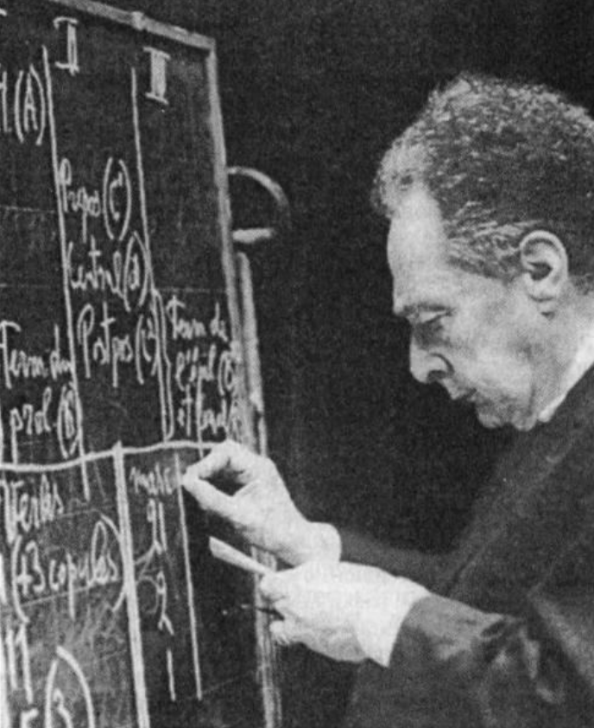
ΔιΑΦΟΡΟΠΟΙΗΤΙΚΑ ΧΑΡΑΚΤΗΡΙΣΤΙΚΑ (Δ.Χ.)
Σύντομη αναδρομή στην εξέλιξη της θεωρίας των διαφοροποιητικών χαρακτηριστικών
Kάθε φώνημα αποτελείται από ένα σύνολο διαφοροποιητικών χαρακτηριστικών (distinctive features):
Τα οποία είναι οι τελικές διαφοροποιητικές οντότητες, οι οποίες δεν μπορούν να διασπαστούν σε μικρότερες γλωσσικές μονάδες.
(Jacobson & Halle, 1956)

Slide 6
ΔιΑΦΟΡΟΠΟΙΗΤΙΚΑ ΧΑΡΑΚΤΗΡΙΣΤΙΚΑ (Δ.Χ.)
Σύντομη αναδρομή στην εξέλιξη της θεωρίας των διαφοροποιητικών χαρακτηριστικών
Στόχος των Jacobson & Halle (1956), ήταν να αναπτύξουν μία θεωρία που θα μπορούσε να περιγράψει τις φωνολογικές αντιθέσεις που υπάρχουν καθολικά, σε όλες τις γλώσσες.

Slide 7

ΔιΑΦΟΡΟΠΟΙΗΤΙΚΑ ΧΑΡΑΚΤΗΡΙΣΤΙΚΑ (Δ.Χ.)
Σύντομη αναδρομή στην εξέλιξη της θεωρίας των διαφοροποιητικών χαρακτηριστικών
Συνοψίζουμε τα κύρια σημεία της θεωρίας των Jacobson & Halle (1956) :
Προτείνεται ένας μικρός αριθμός διαφοροποιητικών χαρακτηριστικών (12), που κατατάσσονται σύμφωνα με τις ακουστικές τους ιδιότητες και χρησιμοποιούνται από όλες τις γλώσσες για να εκφραστούν οι αντιθέσεις ανάμεσα στα φωνήματα.
2. Το φώνημα ορίζεται ως ένα σύνολο διαφοροποιητικών χαρακτηριστικών

Slide 8
ΔιΑΦΟΡΟΠΟΙΗΤΙΚΑ ΧΑΡΑΚΤΗΡΙΣΤΙΚΑ (Δ.Χ.)
Σύντομη αναδρομή στην εξέλιξη της θεωρίας των διαφοροποιητικών χαρακτηριστικών
Συνοψίζουμε τα κύρια σημεία της θεωρίας των Jacobson & Halle (1956) :
3. Προτείνεται η έννοια της δυαδικότητας των Δ.Χ.: δηλαδή κάθε φώνημα διακρίνεται με βάση την αρνητική (-) ή τη θετική (+) τιμή ενός Δ.Χ.
4. Προτείνεται η έννοια της δυαδικής αντίθεσης: δύο φωνήματα βρίσκονται μεταξύ τους σχέση αντίθεσης ως προς ένα Δ.Χ. έτσι αν ένα φώνημα προσδιορίζεται ως (+) και το άλλο ως (-) σε σχέση με το Δ.Χ.
π.χ. / f / (-ηχηρό) vs / v / (+ηχηρό)

Slide 9
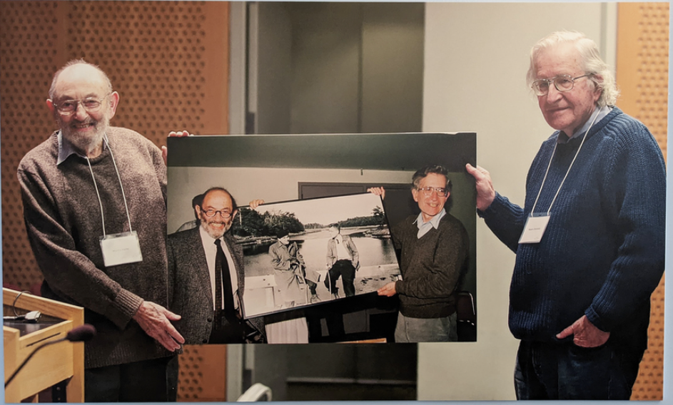
Sound Patterns of English (SPE)
Στο πλαίσιο του θεωρητικού προτύπου της:
Γενετικής Μετασχηματιστικής γραμματικής
οι Chomsky & Halle (1968)
στο έργο The Sound Pattern of English (SPE)
υιοθετούν τις κυρίες απόψεις για τη θεωρία των διαφοροποιητικών χαρακτηριστικών των Jacobson & Halle (1956) κάνοντας όμως τροποποιήσεις και αναθεωρήσεις.

Slide 10
Sound Patterns of English (SPE)
Βιβλίο των Chomsky & Halle το 1968.

Slide 11
Sound Patterns of English (SPE)
Βιβλίο των Chomsky & Halle το 1968.
Έβαλε τις βάσεις της Γενετικής Φωνολογίας.

Slide 12
Sound Patterns of English (SPE)
Βιβλίο των Chomsky & Halle το 1968.
Έβαλε τις βάσεις της Γενετικής Φωνολογίας.
Άλλαξε τη μεθοδολογία και τα μεθοδολογικά εργαλεία ορισμού των φωνολογικών μονάδων (ορισμός των ΦΜ με αναφορά στα μορφήματα και όχι στα ελάχιστα ζεύγη)

Slide 13
Sound Patterns of English (SPE)
Βιβλίο των Chomsky & Halle το 1968.
Έβαλε τις βάσεις της Γενετικής Φωνολογίας.
Άλλαξε τη μεθοδολογία και τα μεθοδολογικά εργαλεία ορισμού των φωνολογικών μονάδων (ορισμός των ΦΜ με αναφορά στα μορφήματα και όχι στα ελάχιστα ζεύγη)
Πρότεινε μια πιο αναλυτική δομή των Φωνολογικών Μονάδων

Slide 14

Sound Patterns of English (SPE)
/pira/ $≠$ /bira/

Slide 15

Sound Patterns of English (SPE)
/pira/ $≠$ /bira/
Προηγούμενες φωνολογικές θεωρίες: /p/ $≠$ /b/

Slide 16
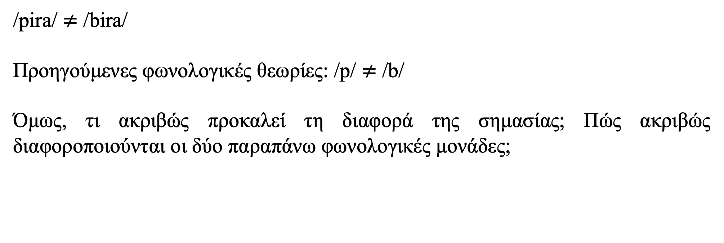
Sound Patterns of English (SPE)
/pira/ $≠$ /bira/
Προηγούμενες φωνολογικές θεωρίες: /p/ $≠$ /b/
Όμως, τι ακριβώς προκαλεί τη διαφορά της σημασίας; Πώς ακριβώς διαφοροποιούνται οι δύο παραπάνω φωνολογικές μονάδες;

Slide 17
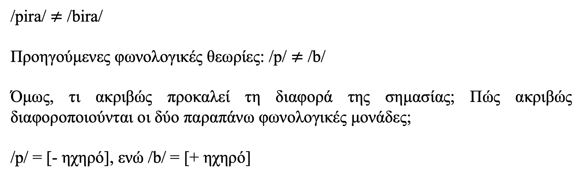
Sound Patterns of English (SPE)
/pira/ $≠$ /bira/
Προηγούμενες φωνολογικές θεωρίες: /p/ $≠$ /b/
Όμως, τι ακριβώς προκαλεί τη διαφορά της σημασίας; Πώς ακριβώς διαφοροποιούνται οι δύο παραπάνω φωνολογικές μονάδες;
/p/ = [- ηχηρό], ενώ /b/ = [+ ηχηρό]

Slide 18

Sound Patterns of English (SPE)
/xano/ $≠$ /kano/

Slide 19

Sound Patterns of English (SPE)
/xano/ $≠$ /kano/
Προηγούμενες φωνολογικές θεωρίες: /x/ $≠$ /k/

Slide 20
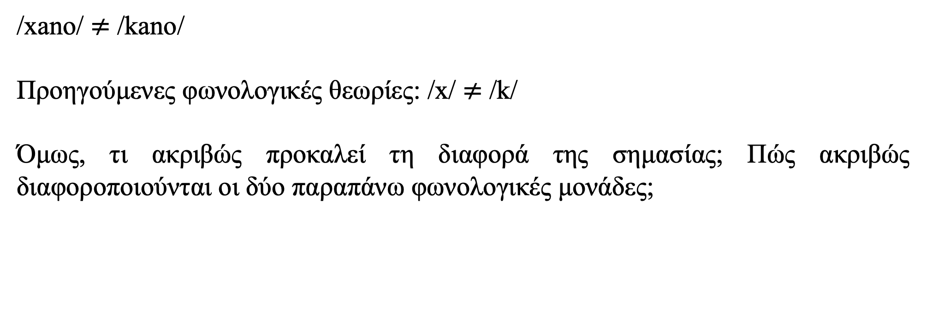
Sound Patterns of English (SPE)
/xano/ $≠$ /kano/
Προηγούμενες φωνολογικές θεωρίες: /x/ $≠$ /k/
Όμως, τι ακριβώς προκαλεί τη διαφορά της σημασίας; Πώς ακριβώς διαφοροποιούνται οι δύο παραπάνω φωνολογικές μονάδες;

Slide 21
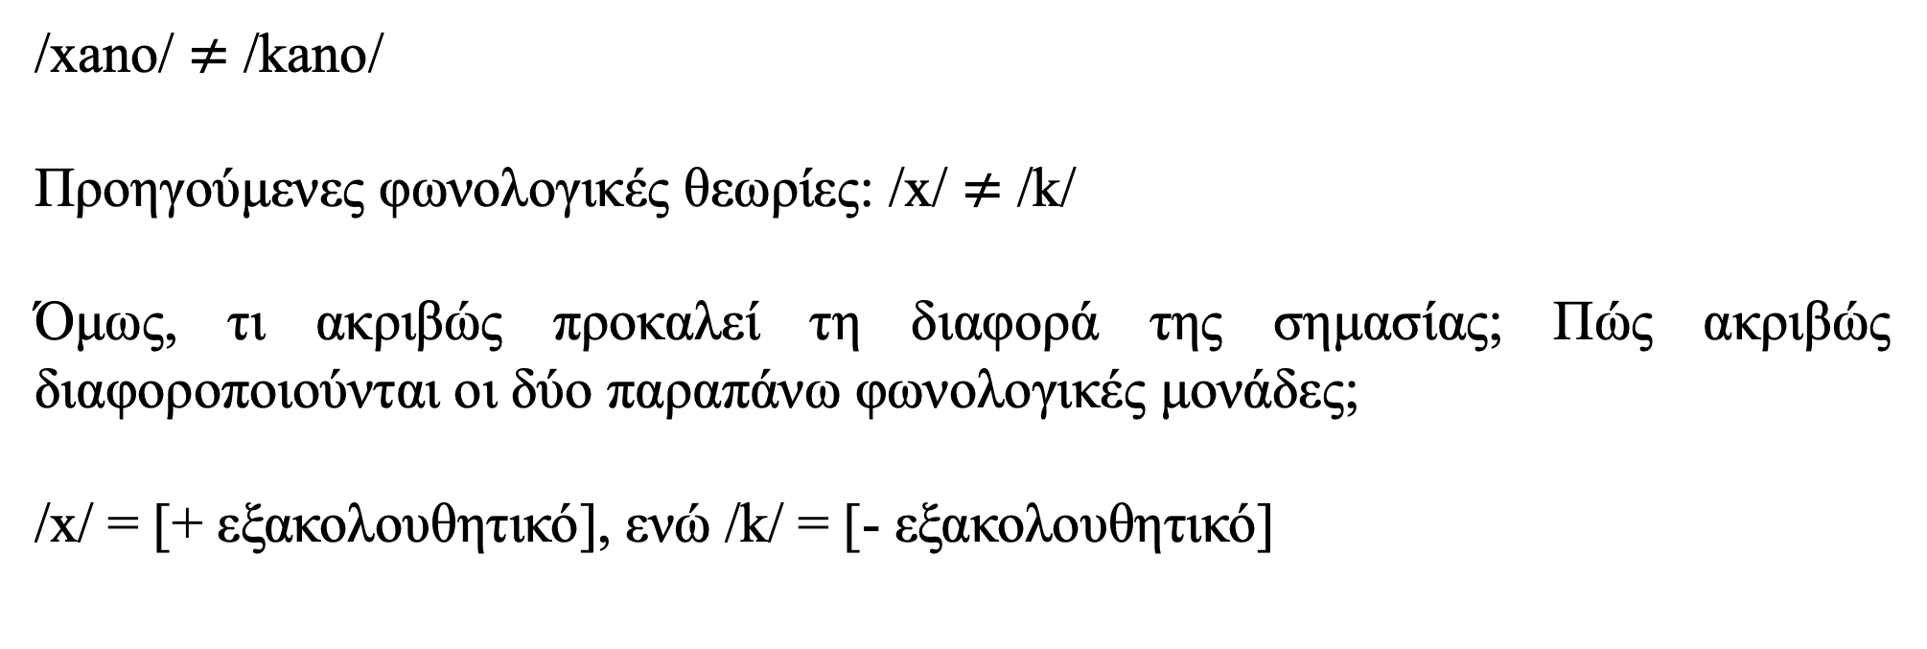
Sound Patterns of English (SPE)
/xano/ $≠$ /kano/
Προηγούμενες φωνολογικές θεωρίες: /x/ $≠$ /k/
Όμως, τι ακριβώς προκαλεί τη διαφορά της σημασίας; Πώς ακριβώς διαφοροποιούνται οι δύο παραπάνω φωνολογικές μονάδες;
/x/ = [+ εξακολουθητικό], ενώ /k/ = [- εξακολουθητικό]

Slide 22

Sound Patterns of English (SPE)
/pano/ $≠$ /kano/

Slide 23

Sound Patterns of English (SPE)
/pano/ $≠$ /kano/
Προηγούμενες φωνολογικές θεωρίες: /p/ $≠$ /k/

Slide 24
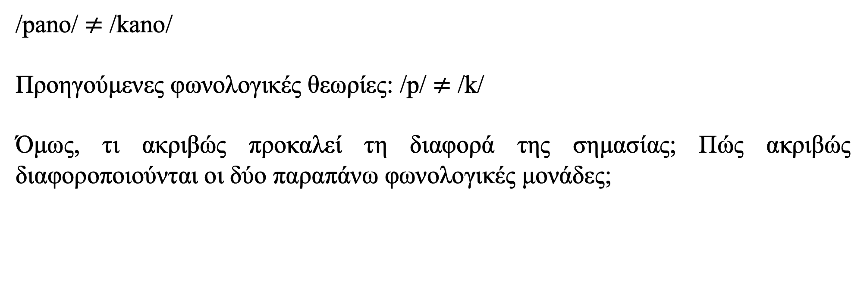
Sound Patterns of English (SPE)
/pano/ $≠$ /kano/
Προηγούμενες φωνολογικές θεωρίες: /p/ $≠$ /k/
Όμως, τι ακριβώς προκαλεί τη διαφορά της σημασίας; Πώς ακριβώς διαφοροποιούνται οι δύο παραπάνω φωνολογικές μονάδες;

Slide 25
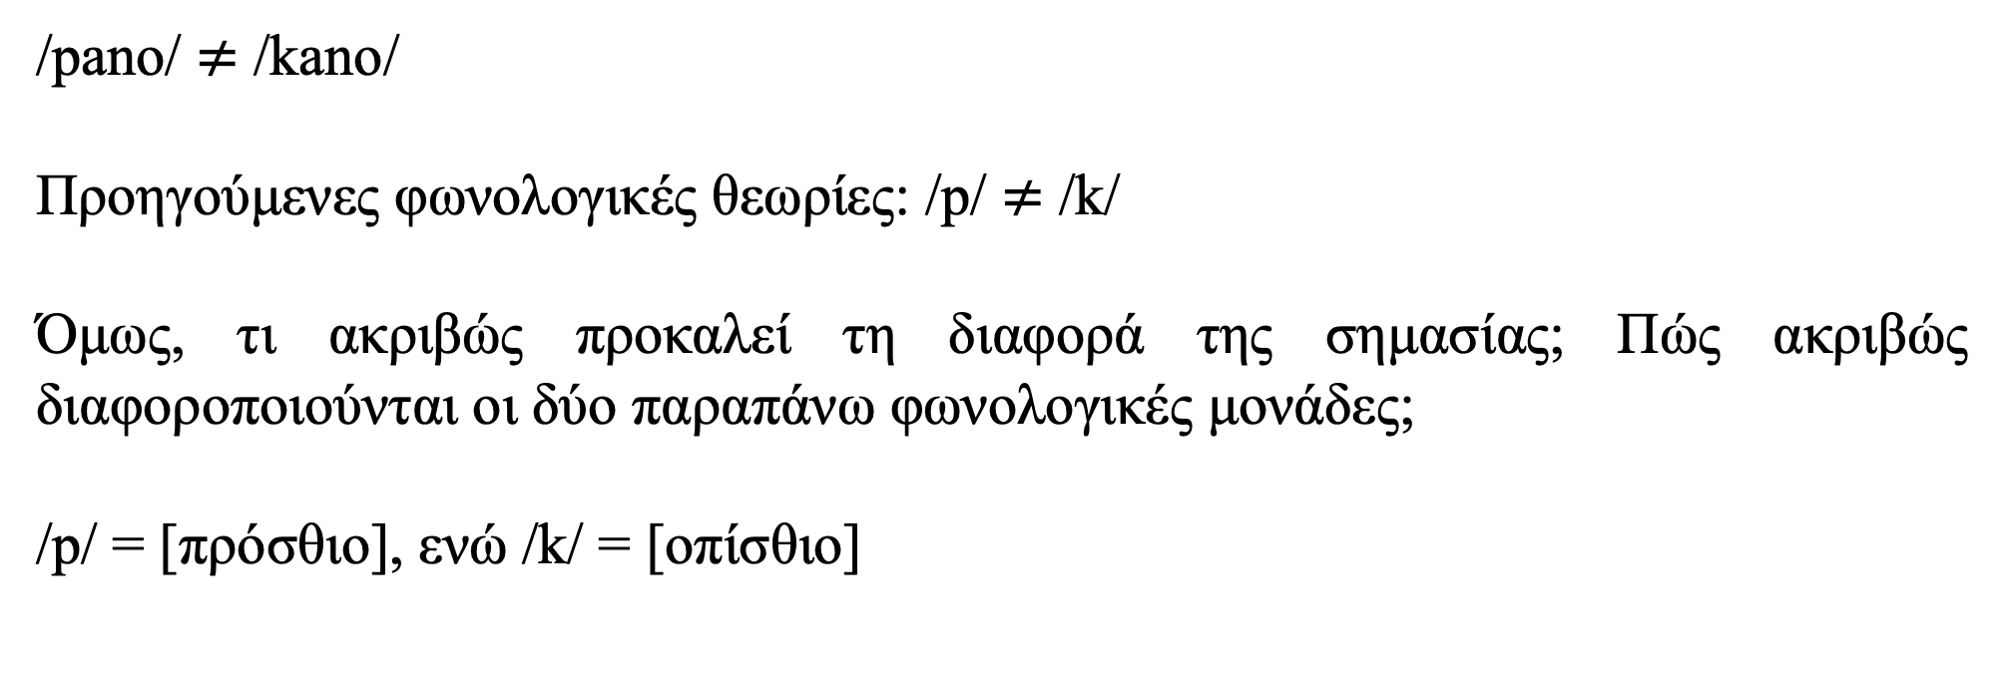
Sound Patterns of English (SPE)
/pano/ $≠$ /kano/
Προηγούμενες φωνολογικές θεωρίες: /p/ $≠$ /k/
Όμως, τι ακριβώς προκαλεί τη διαφορά της σημασίας; Πώς ακριβώς διαφοροποιούνται οι δύο παραπάνω φωνολογικές μονάδες;
/p/ = [πρόσθιο], ενώ /k/ = [οπίσθιο]

Slide 26
Sound Patterns of English (SPE)
Αν λοιπόν οι μονάδες του Φωνολογικού επιπέδου είναι εκείνα τα στοιχεία που διαφοροποιούν σημασίες, τότε, η ελάχιστη φωνολογική μονάδα δεν είναι το τεμάχιο/φώνημα αλλά το κάθε ένα από τα παραπάνω χαρακτηριστικά που συνθέτουν και δημιουργούν το τεμάχιο/φώνημα, όπως το [±ηχηρό], το
[± εξακολουθητικό] κ.λπ.
Αυτά τα χαρακτηριστικά, ακριβώς επειδή διαφοροποιούν σημασίες, ονομάζονται Διαφοροποιητικά Χαρακτηριστικά (Δ.Χ.).
Τα Δ.Χ. είναι οι ελάχιστες φωνολογικές μονάδες, αλλά δεν μπορούν να σταθούν μόνα τους. Συνυπάρχουν με όλα τα υπόλοιπα που προσδιορίζουν μία τεμαχιακή φωνολογική μονάδα.

Slide 27
Sound Patterns of English (SPE)
Η τεμαχιακή φωνολογική μονάδα (φώνημα), που απαρτίζεται από το σύνολο των Δ.Χ. που την συνθέτουν, ονομάζεται Δεσμίδα Διαφοροποιητικών Χαρακτηριστικών.
Ένα άλλο σημαντικό χαρακτηριστικό των Δ.Χ. είναι η δυαδική τους φύση, δηλαδή υπάρχουν ή δεν υπάρχουν. Παράδειγμα, σε ένα τεμάχιο είτε πάλλονται οι φωνητικές χορδές είτε δεν πάλλονται. Αν πάλλονται, τότε είναι [+ ηχηρό], αν δεν πάλλονται τότε είναι [- ηχηρό].
Αν ένα φωνητικό χαρακτηριστικό είναι ποσοτικά ορισμένο –π.χ. πόσος πολύς ή λίγος αέρας βγαίνει από το στόμα (όπως στην περίπτωση των τριβόμενων και των προσεγγιστικών)-, τότε αυτό δεν θα μπορεί να είναι Δ.Χ.

Slide 28
Sound Patterns of English (SPE)
Κωδικοποιούμε τα Δ.Χ. σε τρεις ομάδες:
Η ομάδα Δ.Χ. που είναι υπεύθυνη για τις μεγάλες κατηγορίες φωνολογικών μονάδων
Τα Δ.Χ. που δηλώνουν Τρόπο άρθρωσης
Τα Δ.Χ. που δηλώνουν Τόπο άρθρωσης

Slide 29
Sound Patterns of English (SPE)
Δ.Χ. που προσδιορίζουν τις μεγάλες κατηγορίες φωνολογικών μονάδων:
[± Συλλαβικό]: Όταν το τεμάχιο είναι πυρήνας συλλαβής. Οι [+συλλαβικοί] φθόγγοι είναι αποκλειστικά τα φωνήεντα, ενώ τα σύμφωνα και τα ημίφωνα είναι [-συλλαβικοί]. (Δεν υπάρχει συλλαβή που να μην περιλαμβάνει φωνήεν).
[± Συμφωνικό]: Όταν ο αέρας βρίσκει εμπόδιο στο στόμα. Φθόγγοι [+συμφωνικοί] είναι τα σύμφωνα, ενώ [-συμφωνικοί] είναι τα φωνήεντα και τα ημίφωνα.
[± Αντηχητικό]: Όταν υπάρχει μεγάλη αντήχηση στην κοιλότητα που ενισχύεται ο ήχος. Οι [+αντηχητικοί] φθόγγοι παράγονται με άνοιγμα της φωνητικής συσκευής, που είναι αρκετά μεγάλο για να επιτρέψει ώστε η πίεση του αέρα στη στοματική κοιλότητα να είναι όμοια προς την εξωτερική κοιλότητα. Οι [-αντηχητικοί] φθόγγοι, αντίθετα, προϋποθέτουν εσωτερική πίεση πολύ υψηλότερη της εξωτερικής. Φθόγγοι [+αντηχητικοί] είναι τα φωνήεντα, τα ημίφωνα, τα υγρά και τα ρινικά, όλοι δηλαδή φθόγγοι κατά την άρθρωση των οποίων το ρεύμα του αέρα εξέρχεται ανεμπόδιστό από την στοματική ή την ρινική κοιλότητα. Φθόγγοι [-αντηχητικοί] είναι οι κλειστοί, κατά την άρθρωση των οποίων το ρεύμα του αέρα εμποδίζεται σε διαφορετικό βαθμό και η πίεση επομένως του ίδιου του αέρα είναι πιο υψηλή.

Slide 30
Sound Patterns of English (SPE)
 | Συλλαβικό | Συμφωνικό
Σύμφωνα | - | +
Φωνήεντα | + | -
Ημίφωνο | - | -
[+αντηχητικοί] φθόγγοι είναι τα φωνήεντα, τα ημίφωνα και τα υγρά και τα ρινικά σύμφωνα
[-αντηχητικοί] φθόγγοι είναι οι «κλειστοί» φθόγγοι

Slide 31
Sound Patterns of English (SPE)
Τα Δ.Χ. που δηλώνουν Τρόπο άρθρωσης
[±Ηχηρό] = Όταν πάλλονται οι φωνητικές χορδές
[±Ρινικό] = Όταν χρησιμοποιείται η ρινική κοιλότητα +[m, n, ɲ , ŋ]
[±Πλευρικό] = Όταν το κεντρικό μέρος της γλώσσας ακουμπά στο πάνω μέρος του στόματος, και ο αέρας βγαίνει περνώντας από τα πλαϊνά της +[ l, ʎ ]
[±Βραδέα Άφεση] = Όταν οι κλειστοί αρθρωτές δεν απομακρύνονται αρκετά γρήγορα, με αποτέλεσμα να τελειώνει ο ήχος ως προστριβόμενο +[ts, dz]
[±Εξακολουθητικό] = Όταν δεν δημιουργείται ένα φράγμα στο στόμα που να μπλοκάρει το πέρασμα του αέρα +[f,v, θ, ð, s, z, ʝ, ç , x, γ, r, ʎ, l, j]
[±Τραχύ] = Όταν ο αέρας κινείται με τόση φόρα μέσα στο στόμα που δημιουργεί μία έντονη περιδίνηση +[f, v, s, z, ts, dz]

Slide 32
Sound Patterns of English (SPE)
Τα Δ.Χ. που δηλώνουν Τόπο Άρθρωσης:
[±Πρόσθιο] = Όταν ο ήχος παράγεται στο μπροστινό μέρος του στόματος (μέχρι ΚΑΙ τα φατνία) +[p, b, f, v, t, d, θ, ð, s, z, ts, dz, m, n, r, l]
[±Κορωνιδικό] = Όταν η άκρη της γλώσσας παίζει ενεργό ρόλο στην παραγωγή του ήχου. Οι [+κορωνιδικοί] ήχοι παράγονται με ύψωση του πρόσθιου τμήματος της γλώσσας (το οποίο λέγεται και κορωνίδα) από την ουδέτερη θέση. Οι [-κορωνιδικοί] ήχοι παράγονται με την κορωνίδα της γλώσσας σε ουδέτερη θέση. +[t, d, θ, ð, s, z, ts, dz, n, r, l]
[±Οπίσθιο] = Όταν ο ήχος παράγεται από την υπερώα και πίσω +[k, g, x, γ, ŋ]

Slide 33
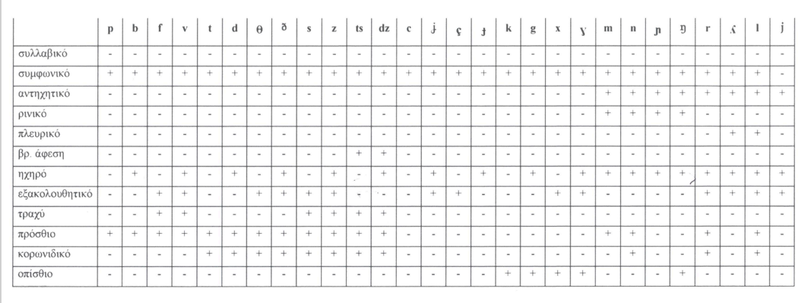

Slide 34
Sound Patterns of English (SPE)
Ως προς τα φωνήεντα: Δ.Χ. που σχετίζονται με τον τόπο άρθρωσης
[± Υψηλό]: [+ υψηλό] = [i] & [u],
[- υψηλό] = [e], [o] & [a]

Slide 35
Sound Patterns of English (SPE)
Ως προς τα φωνήεντα: Δ.Χ. που σχετίζονται με τον Tόπο άρθρωσης
[± Υψηλό]
[± Χαμηλό]: [+ χαμηλό] = [a]
[- χαμηλό] = [e], [o], [i] & [u]

Slide 36
Sound Patterns of English (SPE)
Ως προς τα φωνήεντα:
[± Υψηλό]
[± Χαμηλό]
[± Πρόσθιο] : [+ πρόσθιο] = [i] & [e]
[ - πρόσθιο] = [a], [o] & [u]

Slide 37
Sound Patterns of English (SPE)
Ως προς τα φωνήεντα: Δ.Χ. που σχετίζονται με τον Tρόπο άρθρωσης
[± Στρογγυλό]: [+ στρογγυλό] = [o] & [u]
[- στρογγυλό] = [i], [e] & [a]

Slide 38
 | a | e | i | o | u
Συλλαβικό | + | + | + | + | +
Συμφωνικό | - | - | - | - | -
Αντηχητικό | + | + | + | + | +
Υψηλό | - | - | + | - | +
Χαμηλό | + | - | - | - | -
Πρόσθιο | - | + | + | - | -
Οπίσθιο | + | - | - | + | +
Στρογγυλό | - | - | - | + | +

Slide 39
ΑσκΗσεις
Ποια είναι τα διαφοροποιητικά χαρακτηριστικά των συμφωνικών φθόγγων των λέξεων «λιοντάρι», «γεφυρα» & «σουτζουκάκια».

Slide 40
ΑσκΗσεις
Σε ποια διαφοροποιητικά χαρακτηριστικά διαφοροποιούνται τα παρακάτω ζεύγη ήχων;
Α) [p] ≠ [f]
B) [n] ≠ [d]
Γ) [l] ≠ [r]
Δ) [n] ≠ [ɲ]
E) [f] ≠ [θ]
ΣΤ) [m] ≠ [p]

